Slide 1
Биология пән мұғалімі: Қоғашева Жанар

Slide 2
§6.Қазақстанның ерекше қорғалатын табиғи аумақтары

Slide 3
Ерекше қорғалатын табиғи аумақ (ЕҚТА) —айырықша күзет режимi белгiленген мемлекеттiк табиғи-қорық қорының табиғи кешендер мен объектiлердi қамтитын жер, су объектiлерiнiң және олардың үстiндегi әуе кеңiстiгiнiң учаскелерi;
Биосферадағы экожүйелердің бастапқы қалпын сақтап калу және корғау тірі организмдердің сан алуан түрлілігін сақтау мәселелерімен тығыз байланысты
Қазақстанда ерекше қорғалатын табиғи аумақтар туралы заң 1997 және 2006 жылдары қабылданды.
Мұндай Республикалық маңызы бар ерекше қорғалатын табиғи аумақтар ұйымдастырылу мақсаттарына және табиғат корғау ережелеріне сәйкес бірнеше топқа бөлінеді.

Slide 4
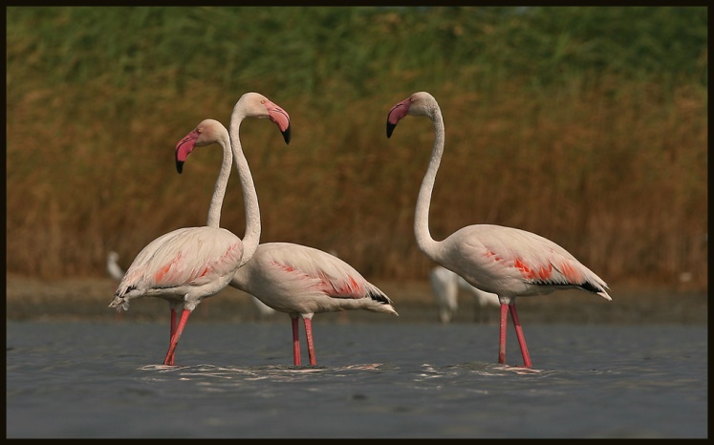
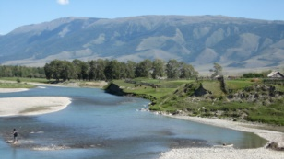
1. Мемлекеттік ұлттық қорықтар.
2. Мемлекеттік ұлттық табиғи саябақтар.
3. Мемлекеттік табиғи резерваттар.
4. Мемлекеттік корықтың аймақтар.
5. Мемлекеттік табиғи қорықшалар.
6. Мемлекеттік табиғат ескерткіштері.
7. Мемлекеттік зоологиялық бақтар.
8. Мемлекеттік ботаникалық бақтар.
9. Мемлекеттік дендрологиялық бақтар

Slide 5
Мемлекеттік қорықтар
Біздің елімізде ерекше корғалатын табиғи аумақтардың негізгі түрі — мемлекеттік табиғи қорықтар. Қорықтар ғылыми мекемелер қатарына жатады. Қорық аумағында ешқандай шаруашылық жұмыстары жүргізілмейді, онда тек ғылыми-зерттеу жұмыстары ғана жүргізіледі. Сондықтан қорық аумағында жоғары білімі бар арнайы мамандар ғылыми зерттеу жұмыстарымен айналысады. Қазір Қазақстанда 10 мемлекеттік табиғи қорық бар. Қорық аумағындағы барлық табиғат байлықтары түгелдей катаң түрде қорғалады. Сонымен бірге қорықтар белгілі бір экожүйелерді қорғау мақсатында арнайы ландшафтыльщ аумақтарда ұйымдастырылады. Мысалы, шөлді, далалы, су-батпақты және т.б. экожүйелердің қорықтары деп бөлінеді.

Slide 6
Ұлттық табиғи саябақтар
Ұлттық табиғи саябақтарда табиғат қорғау жұмыстарымен бірге табиғат қорғауды насихаттау, экологиялық білім мен тәрбие беру, туризмді үгіттеу жұмыстары қоса жүргізіледі. Елімізде 10 ұлттық табиғи саябақ ұйымдастырылған. Ұлттық табиғи саябақтар көбіне табиғаттың көрікті жерлерінде ұйымдастырылып, шаруашылық жұмыстарды табиғат қорғау жұмыстарымен үйлесімді жүргізуге ерекше мән беріледі.
Шарын каньоны.
Елімізде соңғы жылдары Шарын (2004 ж.), Сайрам-Өгем (2006 ж.) және Көлсай көлдері (2007 ж.) ұлттық табиғи саябақтары ұйымдастырылды. Алдағы уақытта елімізде тағы да 5 ұлттық табиғи саябақ (Жоңғар Алатауы, Ақсу-Лепсі, Бұйратау, Зайсан, Ақжайлау) ұйымдастыру қарастырылуда.

Slide 7
Табиғи қорықшалар — белгілі бір ерекше табиғи аумақтардағы барлық табиғат байлықтарын кешенді корғауға немесе өсімдіктер мен жануарлардың жеке түрлерін корғау мақсатында үйымдастырылады. Сондықтан қорықшалар кешенді, зоологиялық, ботаникалық, геологиялық және т. б. деп бөлінеді. Кейде қорықшалар уақытша (он не жиырма жыл мерзіміне) немесе тұрақты түрде ұйымдастырылады. Қорықшаларда табиғат корғау жұмыстары онша қатаң түрде жүргізілмейді және шаруашылық жұмыстардың жекеленген түрлеріне ғана тыйым салынады.
Табиғат ескерткіштері — көбіне тарихи-табиғи және ғылыми мәні зор жеке табиғат нысандарын ғана (өсімдіктердің, жануарлардың жеке түрлері, үңгірлер,сарқырамалар және т.б.) қорғауды көздейді. Олардың ғылыми-танымдық мәніне ерекше көңіл бөлінеді. Елімізде республикалық мәні бар "Қаз қонақ" (Ертіс өзенінің жағалауында), "Шарын шаған тоғайы", "Шынтүрген шыршалары" (Алматы облысында) "Баум тоғайы" (Алматы қаласында) жәнө т.б. табиғат ескерткіштері бар.

Slide 8
Ерекше қорғалатын табиғи аумақтардың жаңа түрі — табиғи резерваттар. Елімізде Ертіс өзенінің алқабындағы реликті қарағайлы ормандарды қорғау мақсатында 2003жылы "Ертіс орманы" және "Семей орманы" деген табиғи резерваттар ұйымдастырылды. Табиғи резерваттарда қорықтық белдем де, шаруашылық жүргізілетін алқаптар да бірге қорғалады. Табиғи резерваттарда, негізінен, биологиялық сан алуан түрлілікті сақтауға және оны қалпына келтіруге айрықша көңіл бөлінеді.

Slide 9
Тапсырма №1 . Суреттерден ерекше қорғалатын Қазақстан Республикасының табиғи аймақтарының өсімдіктерін атап сипаттаңдар.
Сұрақ:Неліктен олар қорғауға алынған деп ойлайсыңдар?

Slide 10
Тапсырма №2 Жергілікті жерде кездесетін қорғауға алынған жануарлар мен өсімдіктерге мысал келтіріп сипаттаңдар
Қызыл кітапқа енген
өсімдіктер | жануарлар

Slide 11
Тапсырма №3. Сөйлемді аяқтап,өз ойыңды жаз.
1. Қызыл кітапқа тіркелген жануарлар ................,..............,..............,..................
2. Қызыл кітапқа енген өсімдіктер ...........................,.................,..................,.....................................
3. Қазақстанда тұңғыш Қызыл кітап ................жылы шықты
4. Қызыл кітапқа енген жануарлар мен өсімдіктерді сақтап қалу үшін мен ................................ .

Slide 12
Тыңдағандарынызға Рахмет

